Slide 1
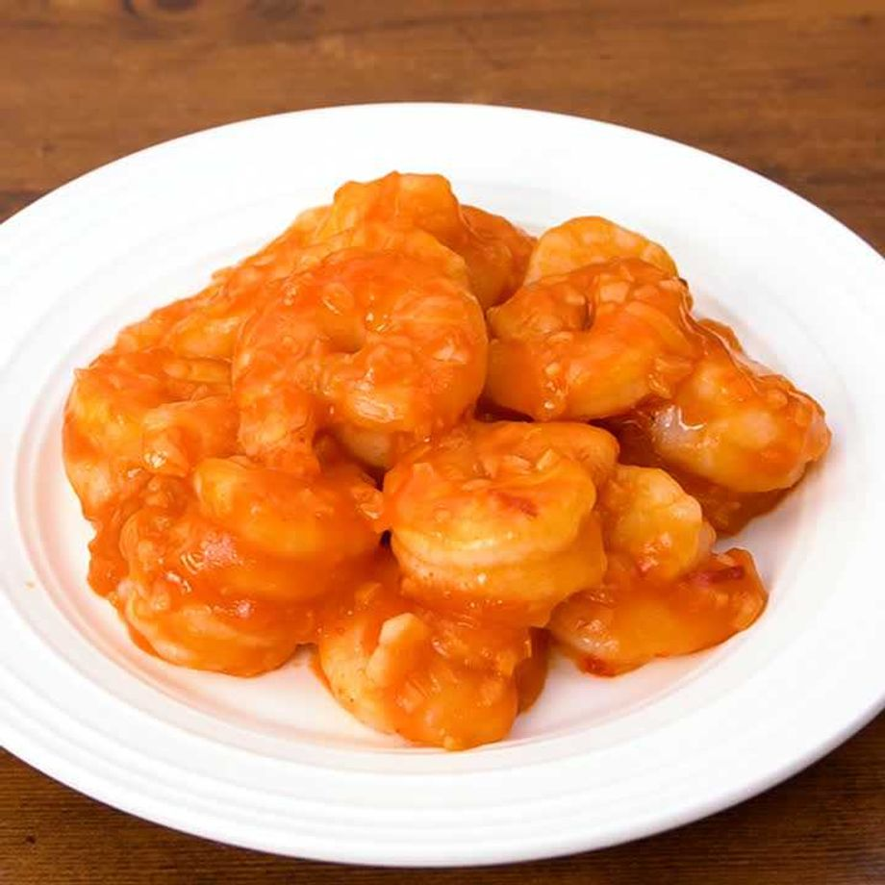
進捗状況報告書
～エビチリを添えて～

Slide 2
パスワード管理アプリ
Androidとiosの２つのアプリを製作
・Dart（開発言語）
・Isar（ローカルデータベース）
・Flutter（Androidとiosの2つを同じ
言語で作るためのフレームワーク）

Slide 3
主な機能
・ランダムで強力なパスワードを自動生成能
・サイト名、ユーザー名、パスワード、URL
をローカルデータベースで安全に保存
する機能

Slide 4
作り終えている機能
・パスワード自動生成
・パスワード登録、編集、コピー、削除
・PINコードによる認証
・ローカルDBによる永続化

Slide 5
現在(今後)の作業
・保存するデータの暗号化
・読み取り時に PIN/生体認証を挟み
セキュリティ強化

